Slide 1
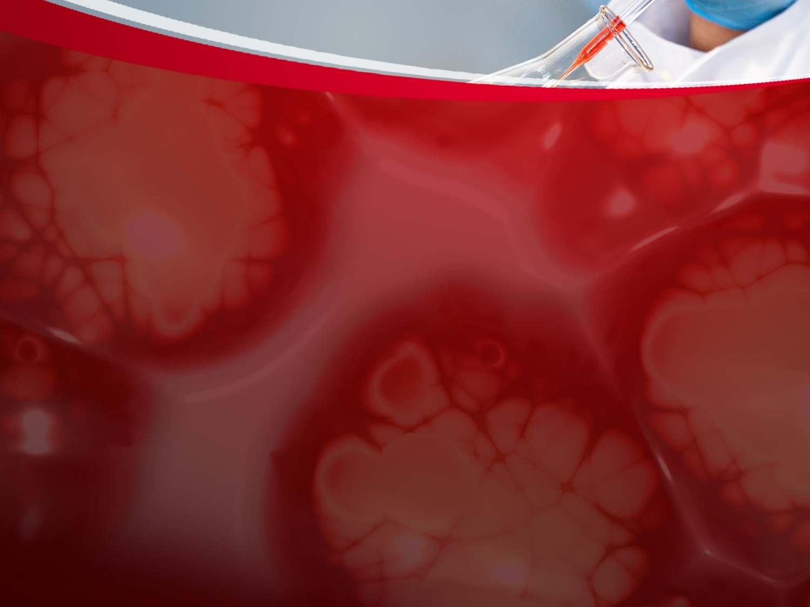
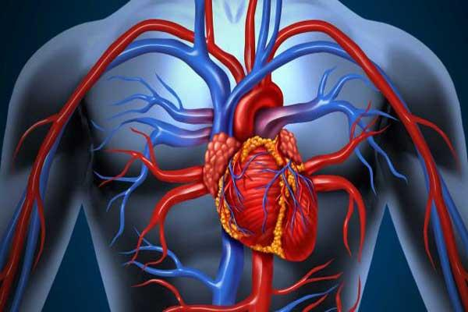
Изучение строения сосудов (артерий, вен, капилляров) и сердца
Государственное автономное профессиональное образовательное учреждение Республики Башкортостан
Бирский медико-фармацевтический колледж
Практическое занятие
Выполнил:
Шабай Светлана Алексеевна
Notes:
Данная практическая работа предусмотрена по специальности 31.02.01 Лечебное дело в количестве 2 часа в соответствии с рабочей программой и КТП.

Slide 2

План занятия
Просмотр мультимедийной презентации.
Тестовый контроль знаний.
Работа в рабочей тетради
Физкультминутка
Закрепление практических навыков.
Подведение итогов практического занятия.
Домашнее задание.
Notes:
Обратите внимание на план работы и рассматриваемые вопросы в ходе выполнения практической работы.

Slide 3
Цель занятия
Сформировать знания в области сердечно-сосудистой системы: строения сосудов (артерий, вен, капилляров) и сердца.
После изучения темы студент должен знать:
виды сосудов;
функциональные группы сосудов;
систему микроциркуляции;
строение и расположение сердца – камеры, отверстия, клапаны.
После изучения темы студент должен уметь:
показывать на муляжах, таблицах, в атласах сосуды и структуры сердца:
использовать медицинскую терминологию.
Notes:
После выполнения практической работы у студентов формируются знания и умения соответствующие требованиям ФГОС СПО.

Slide 4
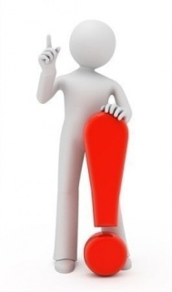
Занятие способствует формирвоанию общих компетенций
ОК 1. Понимать сущность и социальную значимость своей будущей профессии, проявлять к ней устойчивый интерес.
ОК 3. Принимать решения в стандартных и нестандартных ситуациях и нести за них ответственность.
ОК 4. Осуществлять поиск и использование информации, необходимой для эффективного выполнения профессиональных задач, профессионального и личностного развития.
ОК 5. Использовать информационно-коммуникационные технологии в профессиональной деятельности.
Notes:
На практическом занятии формируются общие компетенции (ОК) в соответствие с требованиями ФГОС СПО.

Slide 5

Занятие способствует формированию профессиональных компетенций
ПК 3.1. Проводить диагностику неотложных состояний;
ПК 3.5. Осуществлять контроль состояния пациента;
ПК 3.8. Организовывать и оказывать неотложнуюмедицинскую помощь пострадавшим в чрезвычайных ситуациях;
Notes:
На практическом занятии формируются профессиональные компетенции (ПК) в соответствии с требованиями СПО ФГОС.

Slide 6
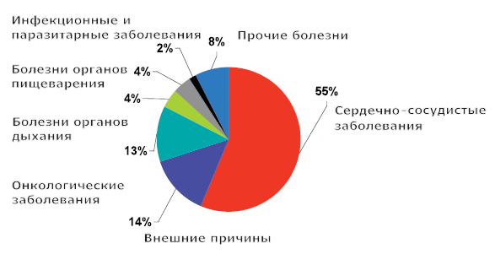
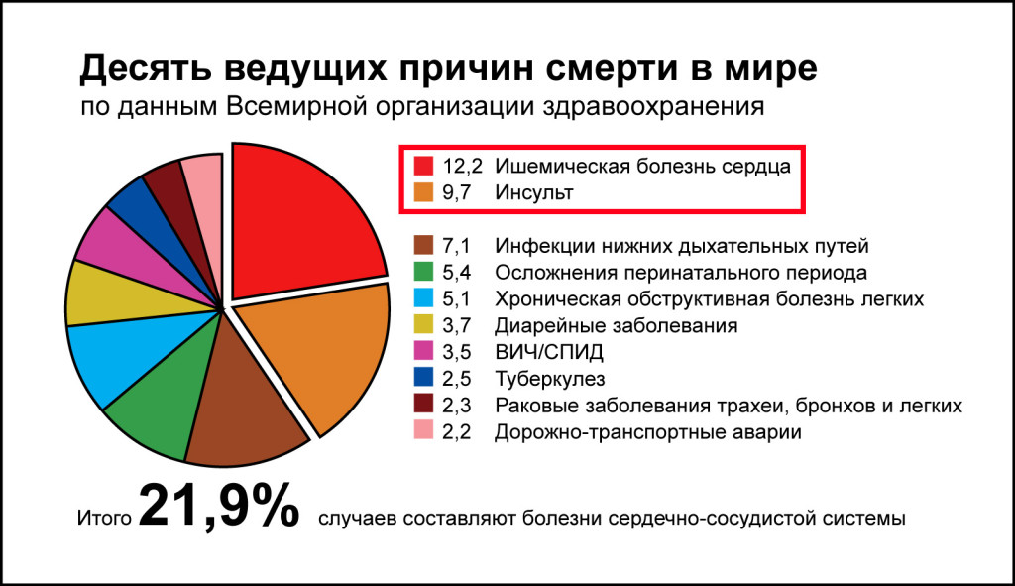
Актульность
В настоящее время наблюдается рост сердечно-сосудистых заболеваний, об этом свидетельствует медицинская статистика.
Данные по России
Десять ведущих причин смерти в мире
Notes:
Повторение теоретического материала. Служба спасения вашего здоровья. Форма доступа: http://medportal911.ru/zabolevanija-serdechno-sosudistoj-sistemy/

Slide 7
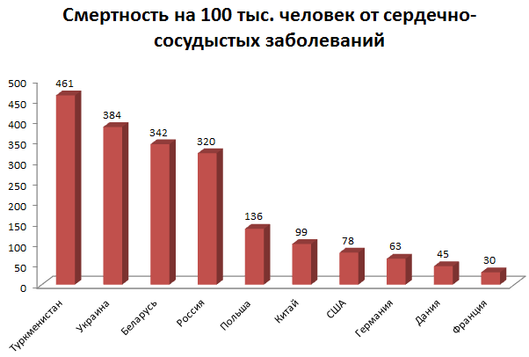
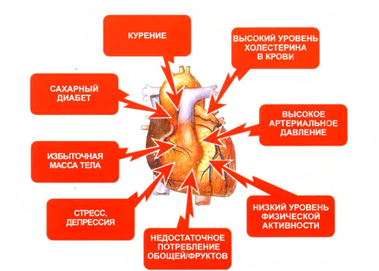
Россия, к сожалению, занимает одно из ведущих мест в списке смертности
Информация с сайта - Служба спасения вашего здоровья. Форма доступа: http://medportal911.ru/zabolevanija-serdechno-sosudistoj-sistemy/
Notes:
Повторение теоретического материала. Служба спасения вашего здоровья. Форма доступа: http://medportal911.ru/zabolevanija-serdechno-sosudistoj-sistemy/

Slide 8
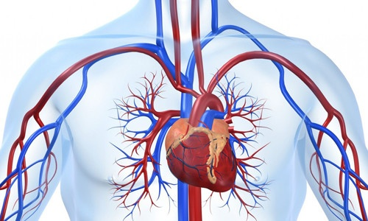
Просмотр видеоролика «Понятие о сердечно-сосудистой системе»
Кликните мышью на рисунке
Notes:
Повторение теоретического материала перед выполнением практической работы.
Кликните мышью на изображение – запустится просмотр видеоролика.

Slide 9
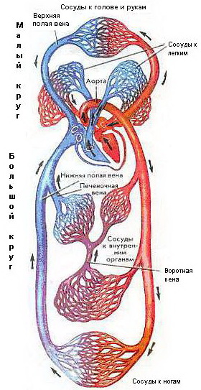
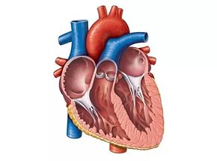
Кровеносная системавключает:
Сердце и кровеносные сосуды: артерии, капилляры и вены, образующие замкнутые круги кровообращения – большой и малый.
Центральное место в системе кровообращения занимает сердце – мышечный полый орган
Notes:
Повторение теоретического материала перед выполнением практической работы.

Slide 10
2. Строение кровеносных сосудов
Кровеносные сосуды
артерии
вены
капилляры
Сосуды, по которым кровь движется от сердца
Сосуды, по которым кровь движется к сердцу
Мелкие сосуды, образованные одним слоем плоских клеток
Все артерии БКК – это ветви аорты
Notes:
Повторение теоретического материала перед выполнением практической работы.

Slide 11
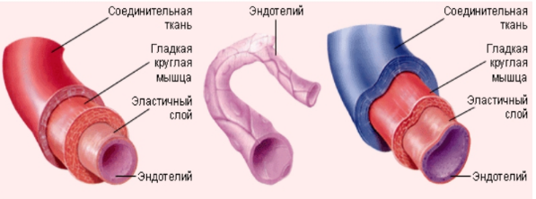
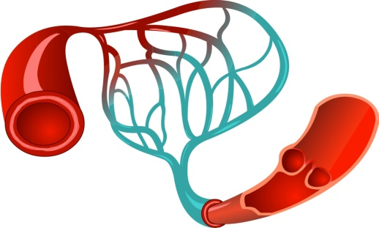
Артерии
Капилляры
Вены
Notes:
Повторение теоретического материала перед выполнением практической работы: особенности строения кровеносных сосудов.

Slide 12
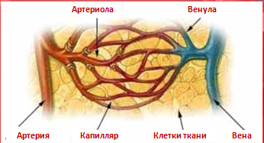
Артерии
В зависимости от диаметра
В зависимости от расположения
крупные
внеорганные
средние
внутриорганные
мелкие
Самые тонкие артериальные сосуды - артериолы
Notes:
Внеорганные артерии доставляют кровь к органам или областям тела. Большинство из них имеют соответствующие названия: почечная, плечевая, бедренная и т.д. Внутри органов артерии многократно делятся на ветви меньшего диаметра, образуя систему внутриорганных артериальных сосудов.

Slide 13
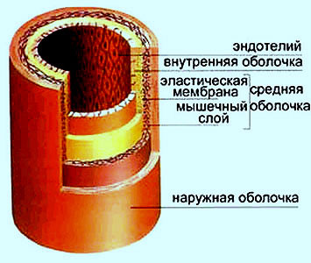
Стенка артерий
Notes:
Внутренняя оболочка отделена от среднего слоя внутренней эластичной мембраной. Средняя состоит из гладких мышечных клеток и эластических волокон. Наружная оболочка образована рыхлой соединительной тканью и содержит большое количество собственных кровеносных сосудов, нервных волокон.

Slide 14
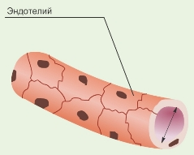
капилляры
Между артериолами и капиллярами существуют переходные сосуды - прекапилляры, а между капиллярами и венулами - посткапилляры
эндотелий
В капиллярах один слой эндотелия, здесь осуществляются все обменные процессы между кровью и тканями.
Кровеносные капилляры переходят в венулы.
Notes:
Капилляры располагаются в виде сетей в тканях всех органов и связывают артерии с венами.

Slide 15
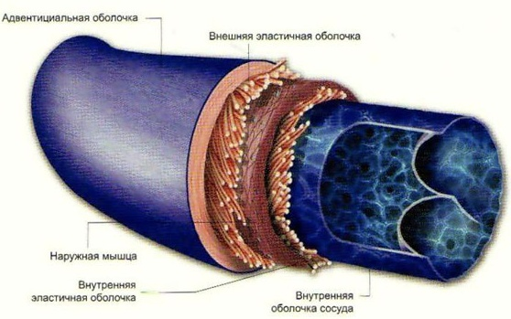
Вены
По сравнению с артериями в венах ток крови происходит в обратном направлении – из мельчайших сосудов в более крупные.
Самые мелкие венозные сосуды – венулы.
Notes:
В конечном итоге венулы дают начало внутриорганной системе вен, из которых кровь оттекает во внеорганные вены и собирают кровь из разных органов и областей тела в самые крупные венозные сосуды – верхнюю и нижнюю полые вены, впадающие в сердце.

Slide 16
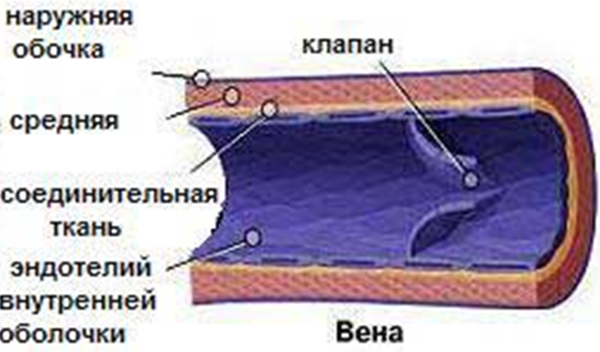
Стенка вен
состоит из трех оболочек как и у вен, но они гораздо тоньше и содержат мало эластических волокон, поэтому вены менее упруги и легко спадаются, снабжены клапанами. Клапаны - складки внутренней оболочки, пропускают кровь по направлению к сердцу.
Notes:
Повторение теоретического материала перед выполнением практической работы.

Slide 17
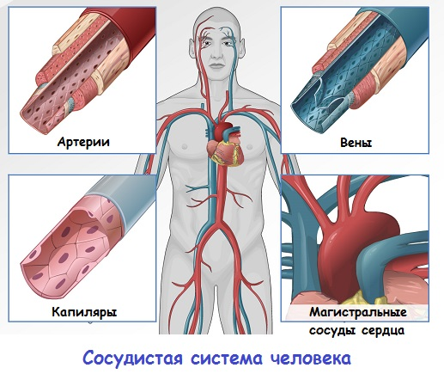
Просмотр видеоролика «Строение кровеносных сосудов»
Кликните мышью на рисунке
Notes:
Повторение теоретического материала перед выполнением практической работы.
Кликните мышью на изображение – запустится просмотр видеоролика.

Slide 18
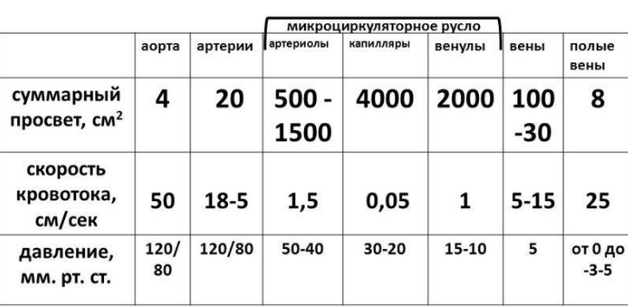
Суммарный просвет
вен тела значительно превосходит такой же просвет артерий, но уступает суммарному просвету кровеносных капилляров. От этого зависит скорость перемещения крови по разным отделам сосудистой системы.
Notes:
Чем больше общий просвет сосудов, тем меньше скорость кровотока.

Slide 19

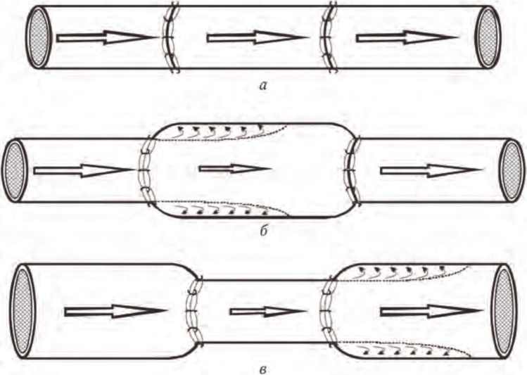
Коллатеральные сосуды
добавочные сосуды, параллельно главному, магистральному сосуду.
Между разветвлениями разных сосудов имеются соединительные сосуды – анастомозы.
Их много между артериолами, мелкими артериями, венами.
Notes:
При прекращении тока крови в одном из сосудов (опухоль, перевязка после ранения и т.д.) усиливается движение крови по коллатеральным и соединительным сосудам.

Slide 20
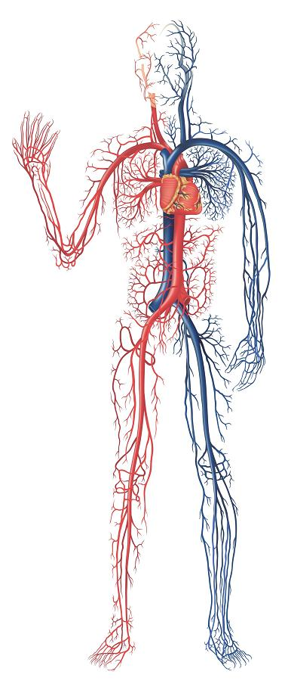
Система кровообращения подразделяется на:
центральный
периферический
микро-
циркуляторный
Сердце + крупные сосуды
Артерии + вены
Мельчайшие сосуды органов и тканей
Аорта
Сонная артерия
Воротная и полая вена
Вены и артерии менее крупного калибра
Артериолы
Прекапилляры
Капилляры
Посткапилляры
Венулы
Notes:
В процессе микроциркуляции обеспечивается обмен веществ между кровью и тканями. Главную роль в этом процессе играют капилляры как обменные микрососуды.

Slide 21
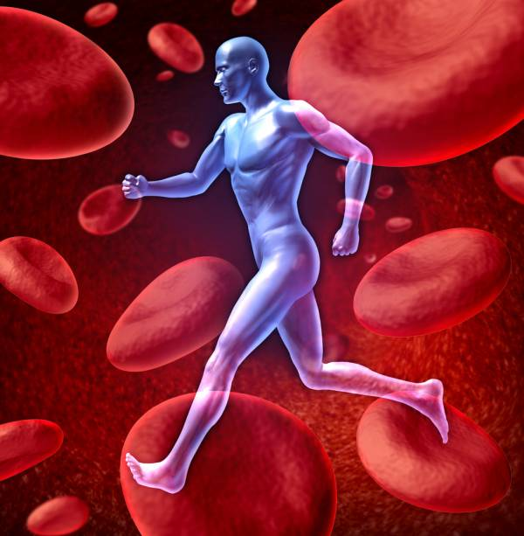
Основные показатели
3. Функциональные показатели кровообращения
Кровяное давление
Объемная скорость кровотока
Линейная скорость кровотока
Notes:
Основные показатели кровообращения – кровяное давление, объемная и линейная скорость кровотока.

Slide 22
Кровяное давление– это давление крови на стенки кровеносных сосудов
Диастолическое
Пульсовое
Систолическое
Разность между величинами систолического и диастолического
Отражает состояние миокарда левого желудочка
Характеризует тонус артериальных стенок
100 мм.рт.ст.
60-80 мм.рт.ст.
30-40 мм.рт.ст.
В норме артериальное давление у здорового человека составляет 110/70 или 120/80 мм.рт.ст
Notes:
Давление крови в различных отделах сосудистого русла неодинаково: в артериальной системе оно выше, в венозной – ниже, в крупных венах вблизи сердца оно отрицательное.

Slide 23
Среднединамическое давление в различных участках кровеносной системы человека
Сосуды | Давление
 | кПа | мм.рт.ст
Аорта | 13,3 | 100
Артерии | 12 | 90
Артериолы | 7,3 | 55
Капилляры | 3,33 | 25
Венулы | 1,6 | 12
Вены | 0,66 | 5
Полые вены | 0,4 | 3
Notes:
Обратите внимание на таблицу с.333

Slide 24
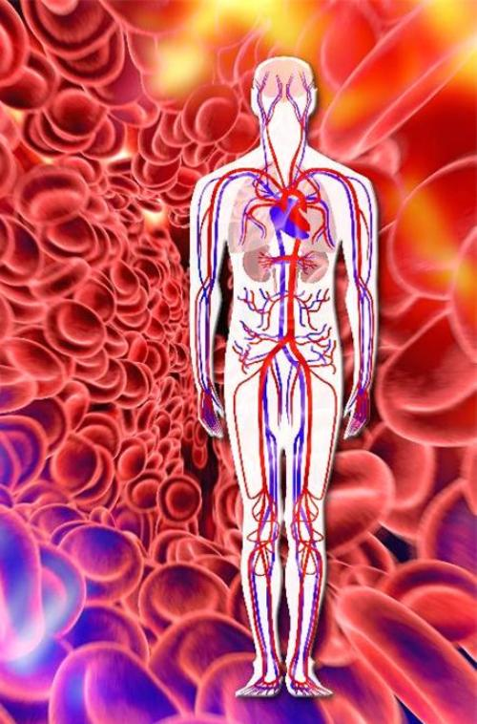
Факторы, влияющие на работу сердца
Работа сердца
Вязкость крови
Объем циркулирующей крови
Периферическое сосудистое сопротивление

Slide 25
Венозное давление – ниже артериального, измеряется в миллиметрах водяного столба, в крупных венах вблизи сердца оно отрицательное.
На скорость кровотока оказывают влияние:
Венозные клапаны
Прилегающие к венам мышцы
Notes:
На скорость кровотока в венах, особенно в венах нижних конечностей, большое влияние оказывают венозные клапаны, предупреждающие обратный ток крови, мышцы прилегающие к венам. Эти знания используются в методиках массажа при венозном застое и отеках.

Slide 26
Объемная скорость кровотока– притекающей и оттекающей от органа, одинакова в поперечном сечении любого участка сердечно-сосудистой системы.
Линейная скорость кровотока– путь, пройденный в единицу времени каждой частицей крови.
Notes:
Линейная скорость кровотока в отличие от объемной скорости неодинакова в разных сосудистых областях. Линейная скорость движения в венах меньше, чем в артериях, а в капиллярах она самая низкая.

Slide 27
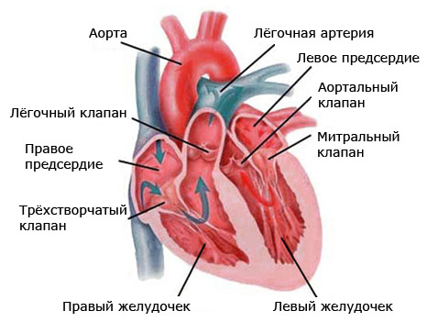
4. Строение сердца
Полый мышечный орган, который нагнетает кровь в артериальные сосуды и возвращает ее по венозным сосудам.
Средняя масса 250 – 300 гр.
Notes:
Повторение теоретического материала перед выполнением практической работы.

Slide 28
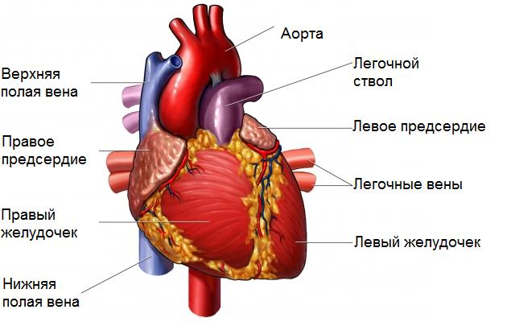
Ритмично сокращаясь и расслабляясь, сердце обеспечивает кровообращение
Notes:
Обратите внимание на рис.13.2 стр. 335

Slide 29
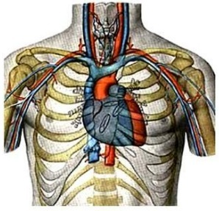
Границы сердца
определяют при помощи перкуссии (выстукивания).
Верхушка сердца - 5 межреберье на 1-2 см кнутри от левой среднеключичной линии;
Верхняя граница - 3 левый реберный хрящ;
Правая граница – на 2-3 см кнаружи от правого края грудины
Notes:
Повторение теоретического материала перед выполнением практической работы.

Slide 30
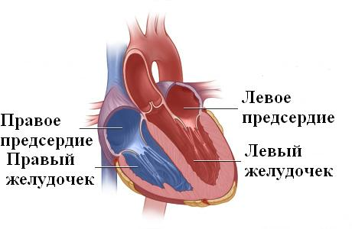
4.1.Камеры сердца
В правых камерах течет венозная кровь, а в левых – артериальная кровь
Notes:
Сердце 4 камерное, имеет 2 предсердия и 2 желудочка. Продольными перегородками оно герметично разделено на 2 половины – правую и левую.

Slide 31
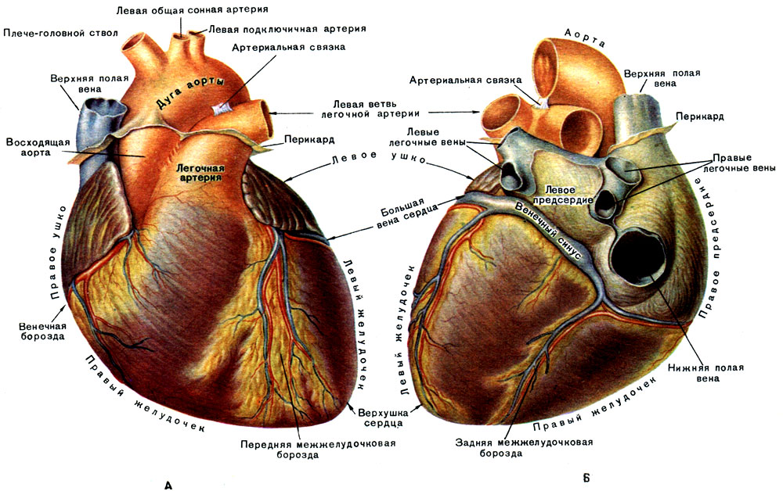
1
Правое предсердие впереди образует выпячивание, резервную камеру для крови – правое ушко (1).
Фиброзная межпредсердная перегородка имеет углубление – овальную ямку, здесь у плода было овальное отверстие. Оно зарастает после рождения.
Notes:
В правое предсердие впадают венозные коллекторы: верхняя и нижняя полые вены, венечный синус и мелкие венозные сосуды – наименьшие вены сердца. Расширение предсердия сзади, где открываются устья полых вен, называют синусом полых вен.

Slide 32
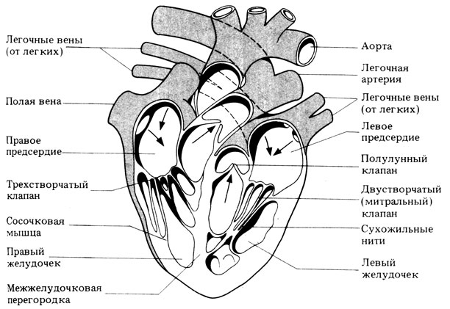
1
2
Правый желудочек (1) отделен от левого межжелудочковой перегородкой (2). Из артериального конуса (воронки) правого желудочка выходит легочной ствол, который поднимается к легким.
Notes:
На внутренней поверхности желудочка расположены три сосочковые мышцы, от которых отходят сухожильные хорды, прикрепляющиеся к краям створок правого предсердно-желудочкового клапана.

Slide 33
3
1
2
4
Левое предсердие (1) впереди образует левое ушко (2). В левое предсердие впадают четыре легочные вены (3). Посредством левого предсердно-желудочкового отверстия предсердие сообщается с левым желудочком (4).
Notes:
Левый желудочек внутри имеет две сосочковые мышцы с отходящими от них сухожильными хордами. От левого желудочка начинается аорта.

Slide 34
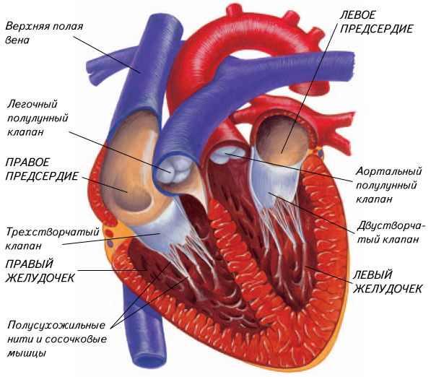
Строение клапанов сердца
4 клапана:
2 створчатых и
2 полулунных.
Notes:
Правое предсердно-желудочковое отверстие имеет правый предсердно-желудочковый клапан. Он состоит из 3 створок, называется еще трехстворчатым Левое предсердно-желудочковое отверстие снабжено левым предсердно-желудочковым (митральным) клапаном.

Slide 35
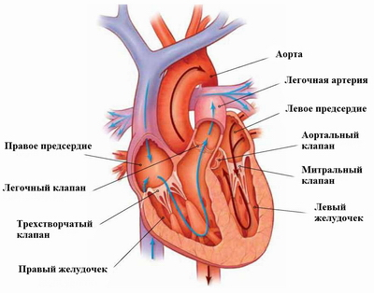
Отверстия легочного ствола и аорты имеют каждое по 3 полулунных створки («кармашки»), образующих клапан легочного ствола и клапан аорты.
Во время диастолы поток крови устремляется за створки и завихряется там, заполняя кармашки и закрывая полулунные клапаны. Чем выше скорость кровотока, тем быстрее смыкаются створки полулунных клапанов.
Notes:
При повреждении клапаны не полностью открываются (стеноз), либо неплотно смыкаются (недостаточность); чаще это встречается при пороках сердца, обусловленных ревматизмом.

Slide 36
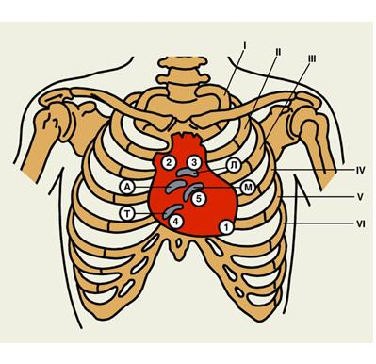
Схема проекции клапанов сердца на переднюю грудную стенку
А - проекция клапана аорты
Л - проекция клапана легочного ствола
М - проекция митрального клапана
Т - проекция трехстворчатого клапана
Notes:
Повторение теоретического материала перед выполнением практической работы.

Slide 37
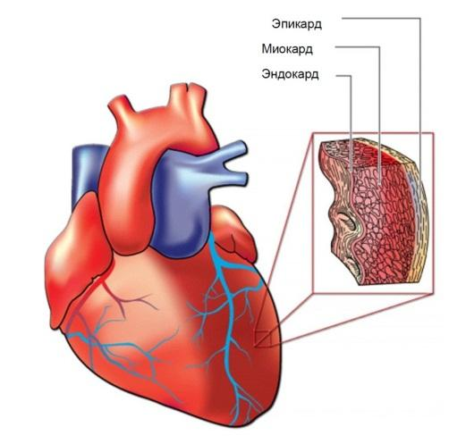
4.3.Строение стенки сердца
ПОВТОРЕНИЕ ТЕОРЕТИЧЕСКОГО МАТЕРИАЛА
Сердце находится в околосердечной сумке – перикарде.
Перикард выделяет жидкость, которая ослабляет трение сердца.
Notes:
Повторение теоретического материала перед выполнением практической работы.

Slide 38
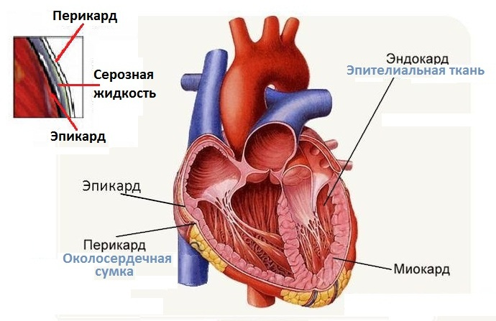
Сердце имеет 3 оболочки: внутреннюю – эндокард; среднюю – миокард; наружную – эпикард.
Notes:
Эндокард выстилает полость сердца изнутри. Миокард составляет основную массу сердца. Эпикард сращен с миокардом и представляет собой висцеральную пластинку околосердечной серозной оболочки.

Slide 39
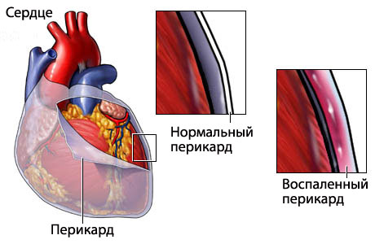
Висцеральная пластинка околосердечной серозной оболочки – перикард.
Notes:
В полости перикарда имеется небольшое количество серозной жидкости, уменьшающей трение во время работы сердца.

Slide 40
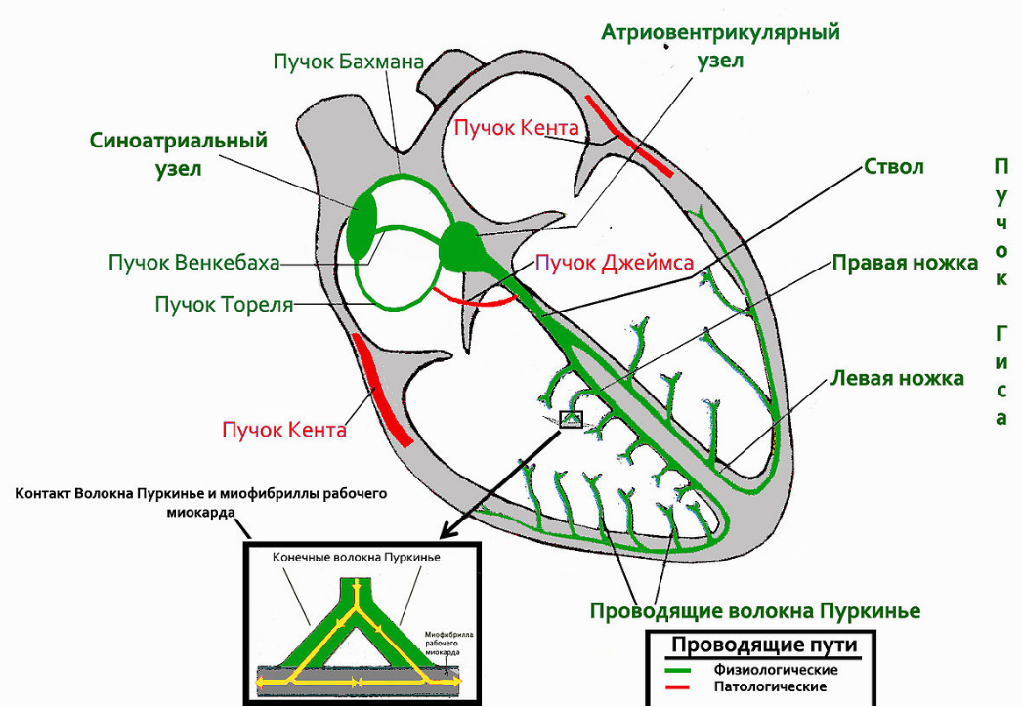
4.4.Функциональные показатели
В состав сердечной поперечнополосатой мышцы входят типичные сократительные мышечные клетки – кардиомиоциты и атипичные сердечные миоциты, формирующие проводящую систему сердца
Notes:
Мышечная ткань предсердий и желудочков ведет себя как функциональный синтиций (сеть): возбуждение, возникающее в каком-либо из этих отделов, охватывает все без исключения мышечные волокна.

Slide 41
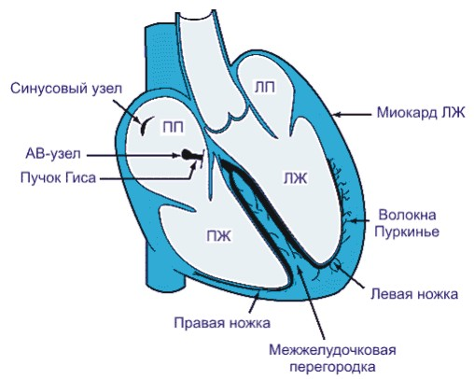
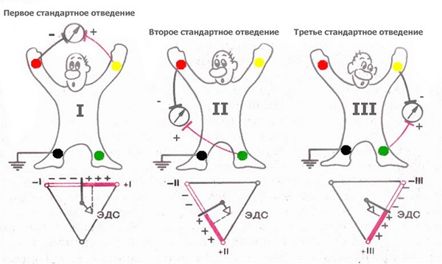
Проводящая система сердца
Процесс прохождения возбуждения по сердцу может регистрироваться с помощью электрокардиографа на ЭКГ.
Notes:
Повторение теоретического материала перед выполнением практической работы.

Slide 42
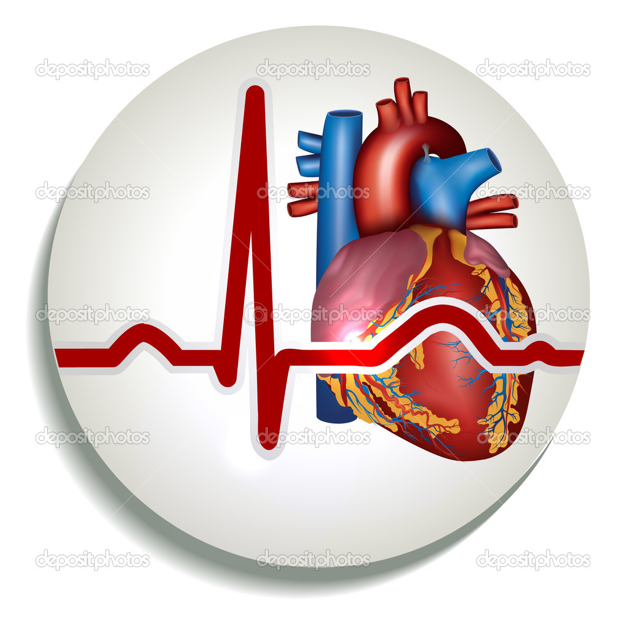
Просмотр видеоролика «Строение сердца»
Кликните мышью на рисунке
Notes:
Повторение теоретического материала перед выполнением практической работы.
Кликните мышью на изображение – запустится просмотр видеоролика.

Slide 43
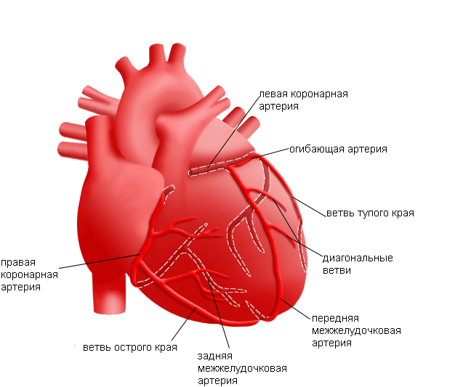
5. Сосуды сердца
Notes:
Коронарный круг кровообращения включает сосуды самого сердца и начинается левой и правой венечными (коронарными) артериями, которые отходят от начального отдела аорты.

Slide 44
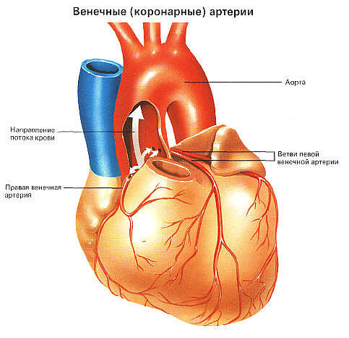
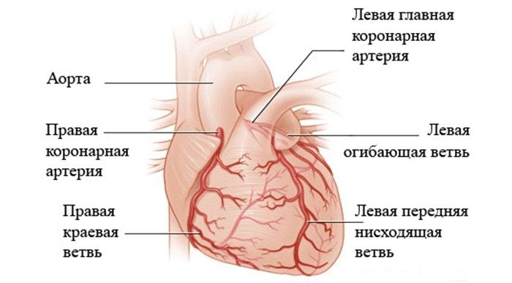
1
2
Левая венечная артерия (1) ложится в венечную борозду, делится на: переднюю межжелудочковую и огибающую. Правая венечная артерия (2) ложится в венечную борозду. Продолжением ее является задняя межжелудочковая ветвь .
Notes:
Ветви венечных артерий в миокарде делятся на артериальные сосуды, позже переходят в капилляры.

Slide 45
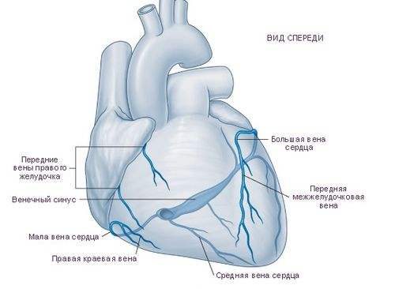
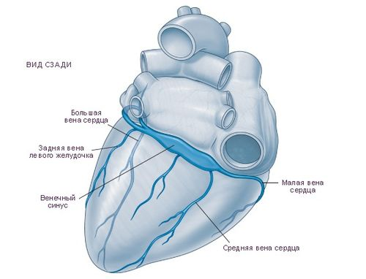
1
2
4
3
К венам сердца относят: большую (1), малую (2) и минимальную сердечные вены (3). Почти все вены сердца впадают в общий венозный сосуд – венечный синус (4).
Notes:
Венечным синусом и устьями наименьших вен сердца коронарный круг кровообращения заканчивается.

Slide 46
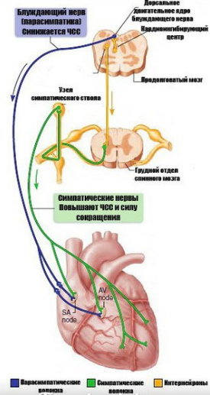
Нервы сердца
К сердцу подходят симпатические нервы от симпатического ствола и парасимпатические ветви от блуждающего нерва.
Импульсы симпатических нервов усиливают, а парасимпатических – замедляют работу сердца.
Notes:
Волокна блуждающего нерва и симпатические нервы образуют нервные сплетения сердца.

Slide 47
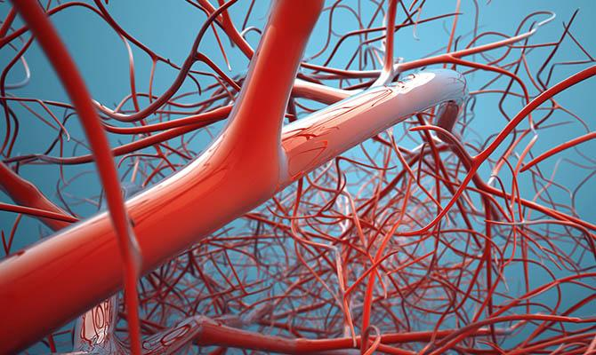
Закрепление матриала
Есть у нас водопровод,
Кровь всем клеточкам несет:
К голове, рукам, ногам,
Носу, пальцам и глазам,
Почкам, печени, желудку
Трубы каждую минутку
Доставляют кислород.
Так наш организм живет.
Сосуды
Notes:
Студентам предлагается загадка, которые они должны отгадать. Каждому студенту – одна загадка. После того как загадка отгадана – появляется правильный ответ в виде картинки. Переключение слайдов - по щелчку. Максимальный балл -1 .

Slide 48
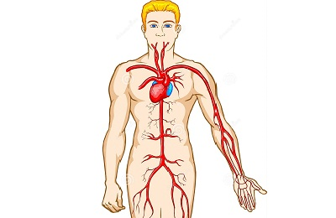
Закрепление материала
Упругие стенки у этих сосудов,
Слой мышечный, мощный внутри.
От сердца несут они кровь, в них повсюду
Давление большое внутри.
Артерии
Notes:
Студентам предлагается загадка, которые они должны отгадать. Каждому студенту – одна загадка. После того как загадка отгадана – появляется правильный ответ в виде картинки. Переключение слайдов - по щелчку. Максимальный балл -1 .

Slide 49
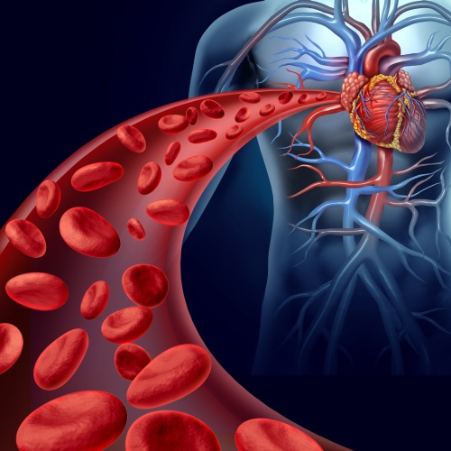
Закрепление материала
В организме есть река
Та река не глубока,
Носит к клеткам кислород,
Кормит ткани круглый год,
Яд из органов уносит,
Этим пользу нам приносит,
Цвета красного она,
Отгадаешь без труда.
Кровь
Notes:
Студентам предлагается загадка, которые они должны отгадать. Каждому студенту – одна загадка. После того как загадка отгадана – появляется правильный ответ в виде картинки. Переключение слайдов - по щелчку. Максимальный балл -1 .

Slide 50
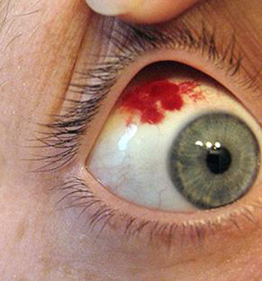
Закрепление материала
Эти сосуды мелкие очень
В органе каждом ветвятся они,
Медленно кровь в них течет, между прочим,
Чтоб клетки дышать и питаться могли.
Капилляры
Notes:
Студентам предлагается загадка, которые они должны отгадать. Каждому студенту – одна загадка. После того как загадка отгадана – появляется правильный ответ в виде картинки. Переключение слайдов - по щелчку. Максимальный балл -1 .

Slide 51
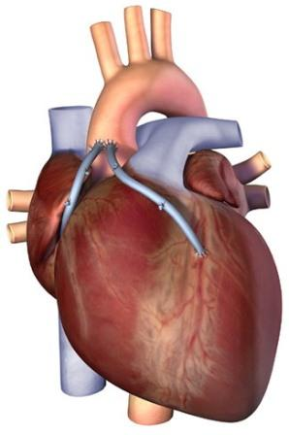
Закрепление материала
Изо дня в день, из минуты в минутку
Тикает что-то круглые сутки.
Этот моторчик слева в груди
Реки он крови гоняет внутри.
Сердце
Notes:
Студентам предлагается загадка, которые они должны отгадать. Каждому студенту – одна загадка. После того как загадка отгадана – появляется правильный ответ в виде картинки. Переключение слайдов - по щелчку. Максимальный балл -1 .

Slide 52

Закрепление материала
Левый желудочек, дальше аорта,
Кровь кислород несет к органам ловко,
Органы дышат, 0 – два заберут,
Крови взамен це – о-два отдают,
Верхняя, нижняя полые вены,
Кровь в правом предсердии будет мгновенно.
Большой круг кровообращения
Notes:
Студентам предлагается загадка, которые они должны отгадать. Каждому студенту – одна загадка. После того как загадка отгадана – появляется правильный ответ в виде картинки. Переключение слайдов - по щелчку. Максимальный балл -1 .

Slide 53

Закрепление материала
Право. Желудочек. Дальше артерии
В легкие вынесут кровь под давлением,
В легких проходит газообмен,
Не было чтоб в организме проблем.
Из легких по венам она легочным
Свой круг завершает предсердием одним.
Малый круг кровообращения
Notes:
Студентам предлагается загадка, которые они должны отгадать. Каждому студенту – одна загадка. После того как загадка отгадана – появляется правильный ответ в виде картинки. Переключение слайдов - по щелчку. Максимальный балл -1 .

Slide 54

Закрепление материала
Они родятся в костном мозге,
Всего 120 дней живут
И ядер не имеют вовсе,
Дыханием создают уют.
Эритроциты
Notes:
Студентам предлагается загадка, которые они должны отгадать. Каждому студенту – одна загадка. После того как загадка отгадана – появляется правильный ответ в виде картинки. Переключение слайдов - по щелчку. Максимальный балл -1 .

Slide 55

Закрепление материала
Белые клеточки ядра содержат,
Их ложноножки микробы удержат.
Чистят они организм от микробов,
Заноз и вредителей разного рода,
«Чужому агенту» они скажут: «Нет!
Мы охраняем иммунитет!».
Лейкоциты
Notes:
Студентам предлагается загадка, которые они должны отгадать. Каждому студенту – одна загадка. После того как загадка отгадана – появляется правильный ответ в виде картинки. Переключение слайдов - по щелчку. Максимальный балл -1 .

Slide 56

Закрепление материала
Из конца в конец ведут
Трубочки – дорожки
И по двум кругам плывут
Красные лепёшки
Эти лепешки красного цвета
От кровопотери спасут всех на свете.
Тромбоциты
Notes:
Студентам предлагается загадка, которые они должны отгадать. Каждому студенту – одна загадка. После того как загадка отгадана – появляется правильный ответ в виде картинки. Переключение слайдов - по щелчку. Максимальный балл -1 .

Slide 57

Закрепление материала
У сосудов этих стенки эластичные,
Клапаны внутри очень необычные:
Если кровь их заполняет,
Вспять она не протекает.
По сосудам этим к сердцу кровь течет,
Завершает ими каждый круг отчет.
Вtys
Notes:
Студентам предлагается загадка, которые они должны отгадать. Каждому студенту – одна загадка. После того как загадка отгадана – появляется правильный ответ в виде картинки. Переключение слайдов - по щелчку. Максимальный балл -1 .

Slide 58
Домашнее задание
- выполнить задания для самостоятельной работы (см. методические рекомендации к самостоятельной работе);
Notes:
Запишите домашнее задание.

Slide 59
Литература
Основная
1.Н.В.Смольянников и др. Анатомия и физиология человека [Текст]:учеб. для студентов медицинских колледжей и колледжей .- М.: ГЭОТАР, 2014.
2.Гайворонский, И.В. Анатомия и физиология человека [Текст]: учеб. для студ. ср. проф.уч. заведений. – 2-е изд. – М.: Академия, 2013.-496 с.:ил.
3.Никитюк Д. Б. , Сапин М. Р. , Сивоглазов В. И. Анатомия человека
М.: Дрофа, 2014. – 3328 с.
Дополнительная
4.Кондрашев, А.В., Каплунова, О.А. Нормальная анатомия человека [Текст] : учеб. пособие/ А.В. Кондрашев, О.А. .Каплунова.- М.: ЭКСМО,2013.-215с
5.Низовибатько О.Б., Топичева З.С., Ямщиков О.Н. Анатомия сердечно-сосудистой системы. Тамбов: Издательский дом ТГУ им. Г.Р.Державина, 2013.-193 с.: ил.
Интернет-ресурсы:
6.Все для студента – шпаргалки, учебники, лекции. Форма доступа: www.for-stydents.ru
7.ВикипедиЯ. Сердечно-сосудистая система. Форма доступа: https://ru.wikipedia.org/wiki/
8. Кровообращение. Движение крови в организме человека. Биология. Форма доступа: http://ebiology.ru/dvizhenie-krovi-v-organizme-cheloveka/
9.ВикипедиЯ. Кровеносные сосуды. Форма доступа: https://ru.wikipedia.org/wiki

Slide 60

СПАСИБО ЗА ВНИМАНИЕ
БУДЬТЕ ЗДОРОВЫ

